Slide 1

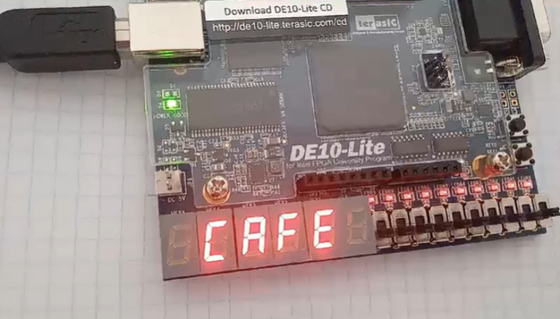
PRÁCTICA 2 Diseño de registros de corrimientos en cascada
DISEÑO DIGITAL VLSI, Grupo 2
Profesor: M.C. Gerardo Ariel Castillo García
Equipo: 05
- Bravo Luna Ivonne Monserrat
- Díaz González Rivas Ángel Iñaqui
- García Gallegos Samantha
- Siliano Haller Rodrigo

Slide 2
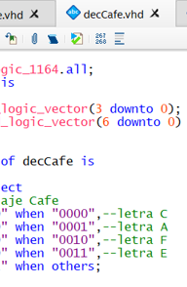
EJERCICIO 2.3 MENSAJE
Cambiar el mensaje para los visualizadores con corrimiento.

Slide 3

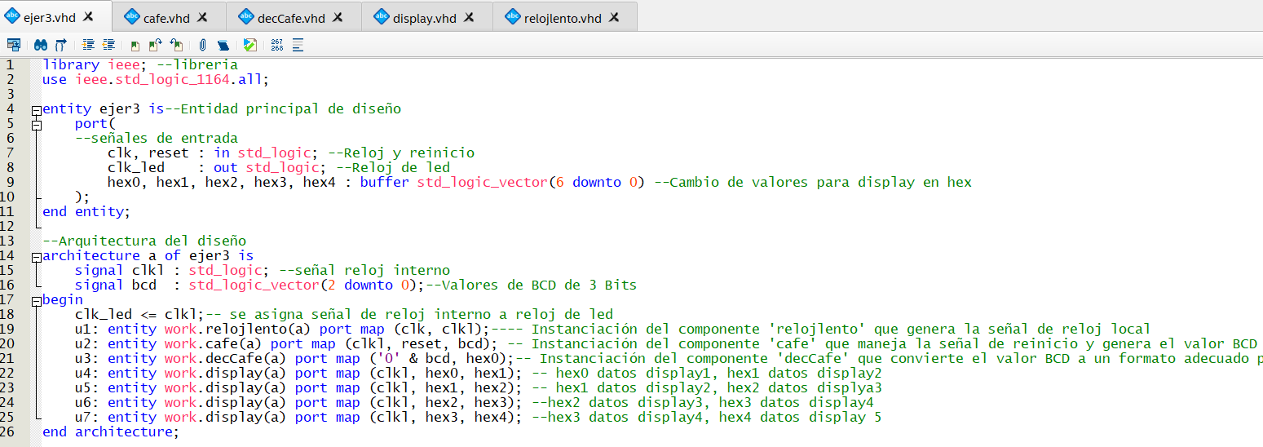
CÓDIGO EN VHDL

Slide 4
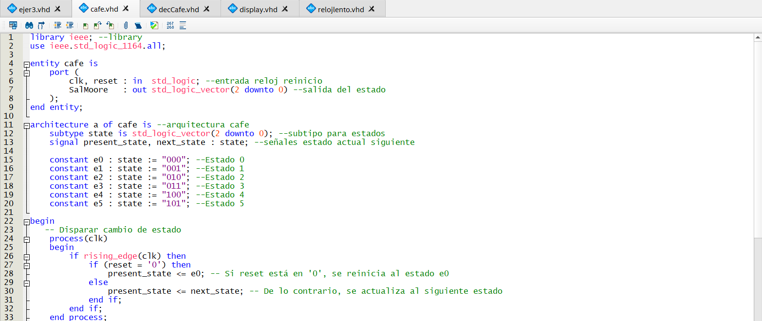
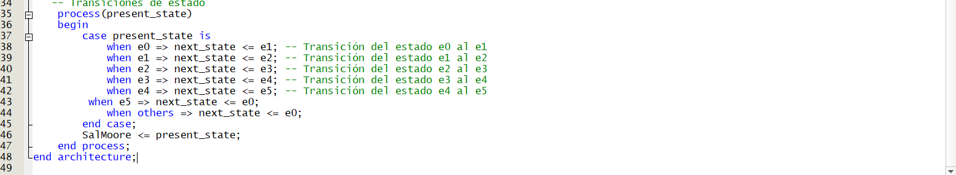
CÓDIGO EN VHDL

Slide 5
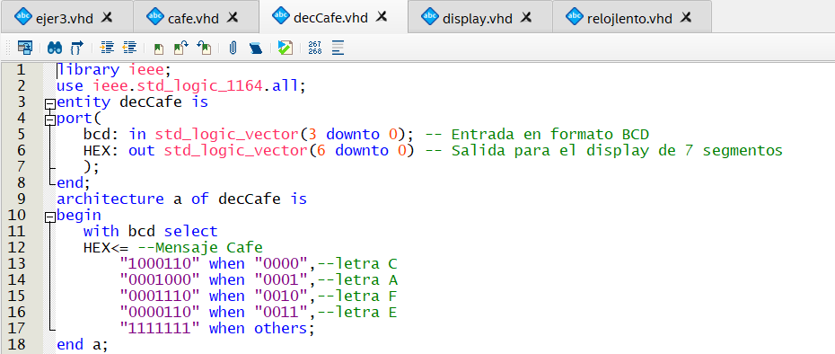
CÓDIGO EN VHDL

Slide 6
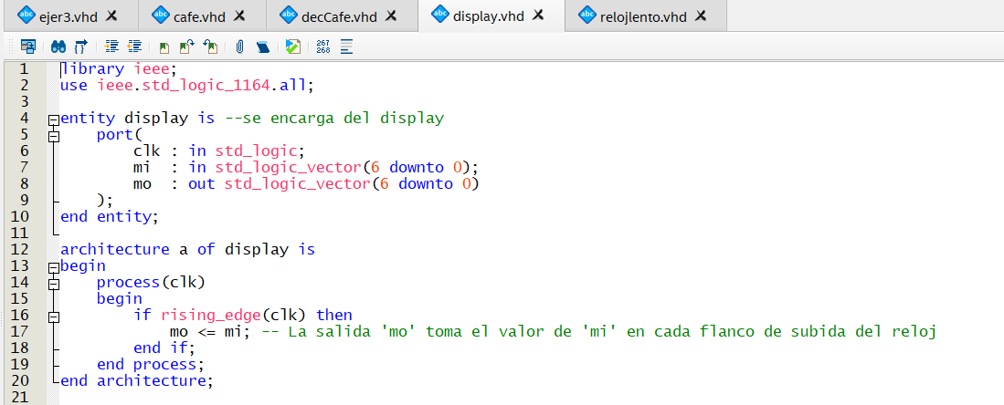
CÓDIGO EN VHDL

Slide 7
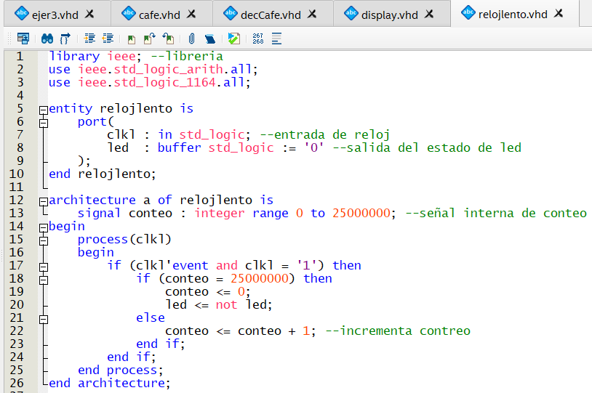
CÓDIGO EN VHDL

Slide 8
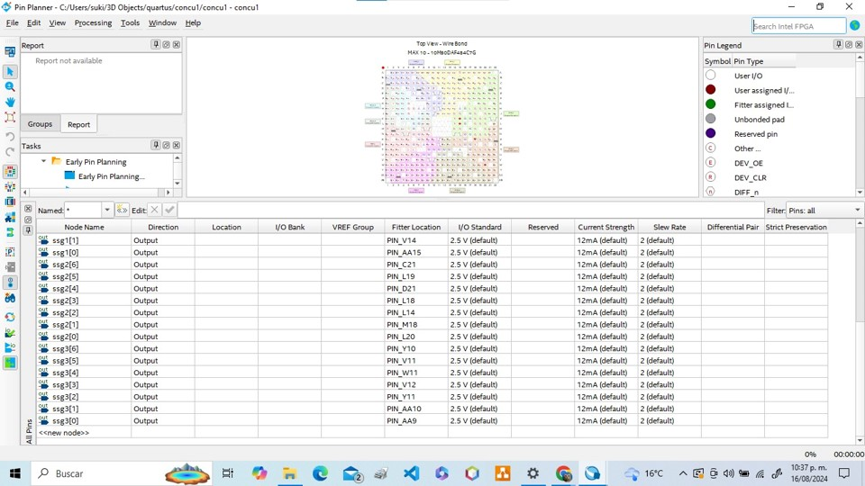
PINES UTILIZADOS

Slide 9
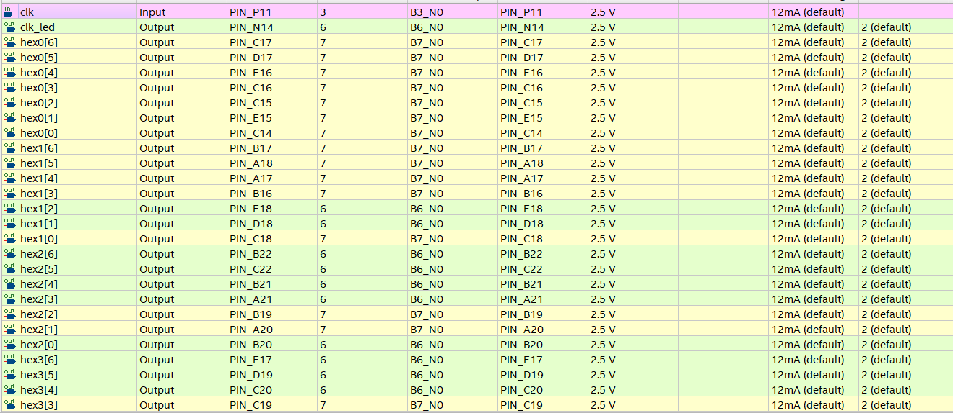
PINES UTILIZADOS

Slide 10
FUNCIONAMIENTO EJERCICIO 2.3

Slide 11
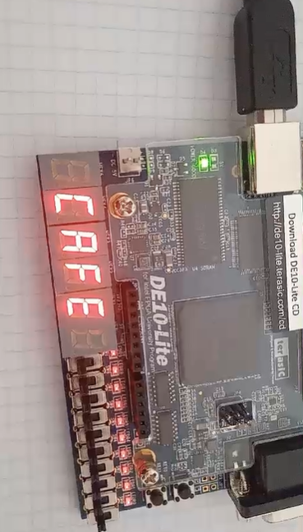

Slide 12
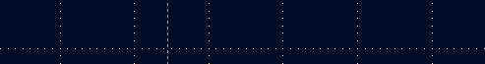
¡GRACIAS POR SU ATENCIÓN!
Práctica 2. Diseño de registros de corrimientos en cascada
Bravo Luna Ivonne Monserrat
Díaz González Rivas Ángel Iñaqui
García Gallegos Samantha
Siliano Haller Rodrigo

